Slide 1
Практическая исследовательская работа “Удаленное управление ПК без привязки к статическому IP-адресу”
Автор:
ГБОУ Лицей 1580 при МГТУ им. Н.Э. Баумана
10В1
Симановский Марк Анатольевич
Научный руководитель:
Савельева Дарья Александровна
ГБОУ Лицей №1580, заместитель директора

Slide 2
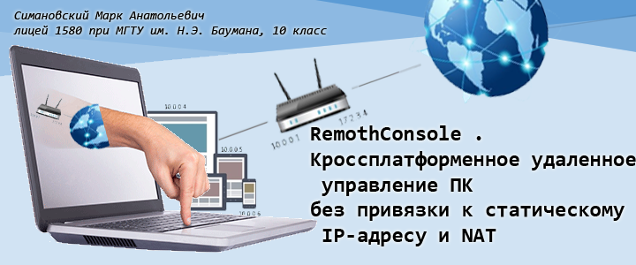

Slide 3
Цель работы
Разработать кроссплатформенный способ управления ПК без привязки к статическому IP-адресу с низким потреблением трафика

Slide 4
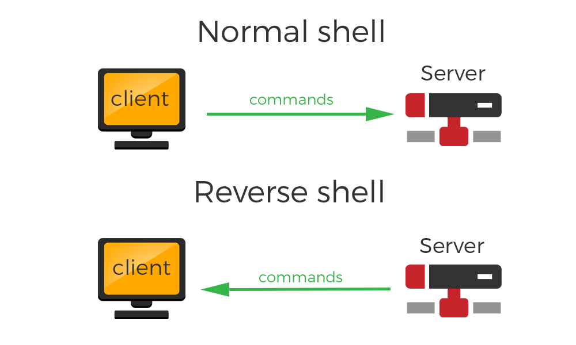
Normal Shell и
Reverse Shell

Slide 5
Недостатки и преимущества текущего решения
-
Необходим постоянный ip хотя бы одного члена системы управления
Необходимо открытие портов, тонкая настройка брэндмауэра
При постоянном соединении отправляется слишком много пакетов
Плохо работает в подсетях (роутер, серый пул провайдера и прочие)
+
Существует множество готовых реализаций

Slide 6
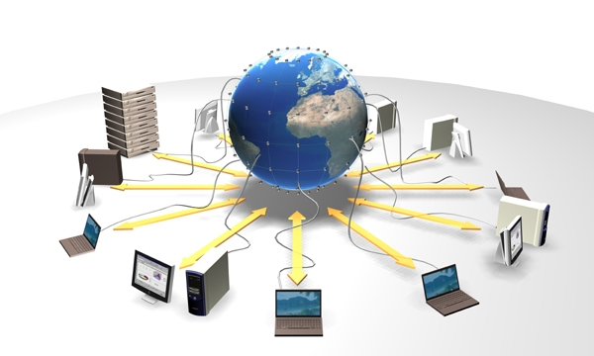
Компьютерные сети
Компьютерная (Вычислительная) сеть – система, обеспечивающая обмен данных между вычислительными устройствами.

Slide 7
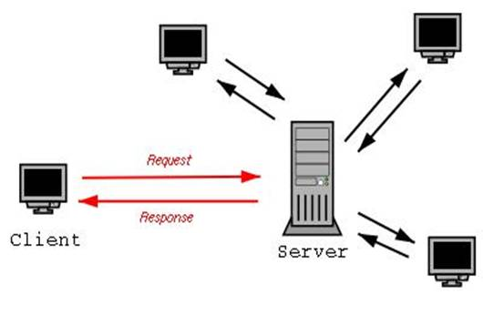
Сетевая архитектура «Клиент-сервер»

Slide 8
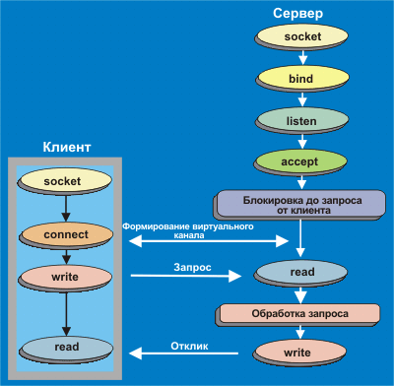
Сокет Беркли
Сокеты Беркли (BSD сокеты) – интерфейс взаимодействия с сетью
Socket()
Connect()
Bind()
Listen()
Accept()

Slide 9
Метод решения.
Модель “Middle Shell”
Static public IP
Port: 80
commands
commands
result
result
Client
Master

Slide 10
Недостатки и преимущества текущего решения
+
Нужно знать лишь dns / IP публичного сервера
Открытием портов занимается сама ОС при отправке сокетов
Отправляются UDP пакеты раз в установленный промежуток времени размером от 40B до 4kB
Не имеет значения иерархия сети
-
Нужен сервер с поддержкой CGI-BIN, PHP, БД

Slide 11
Реализация
Сервер: Локальный Apache сервер с поднятой MariaDB и бесплатный хостинг(плохой вариант)
Бэк-энд. Обработка команд сервером:
PHP
Фронт-энд. Управление:
Java

Slide 12
Фронт
Client-Client
Соединение с сервером
Отправка сокета с проверкой, есть ли неисполненная команда
Если есть – открыть командную строку, в буфер stdin ввести команду, забрать ответ из буферов stdout и stderr, иначе п.2
Отправить сокет с ответом
Client-Master
Соединение с сервером
Вход в учетную запись
Выбор ПК для управления, привязанного к данной учетной записи
Отправка сокета с командой на сервер
Ожидание
Отправка сокета с запросом на загрузку ответа

Slide 13
Бэк-энд
Пришел запрос
Проверка корректности аутентификационной информации
Выполнение запроса

Slide 14
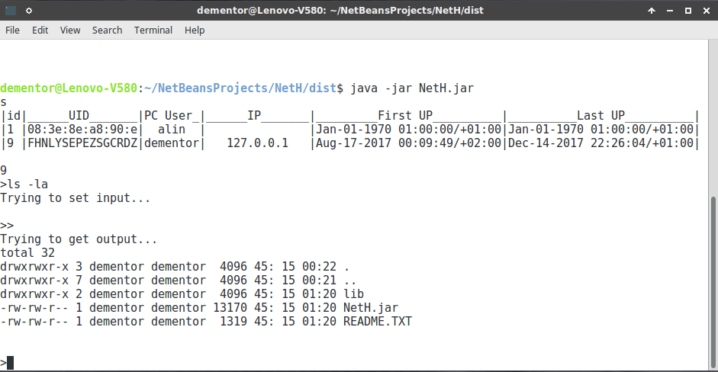
Результат

Slide 15
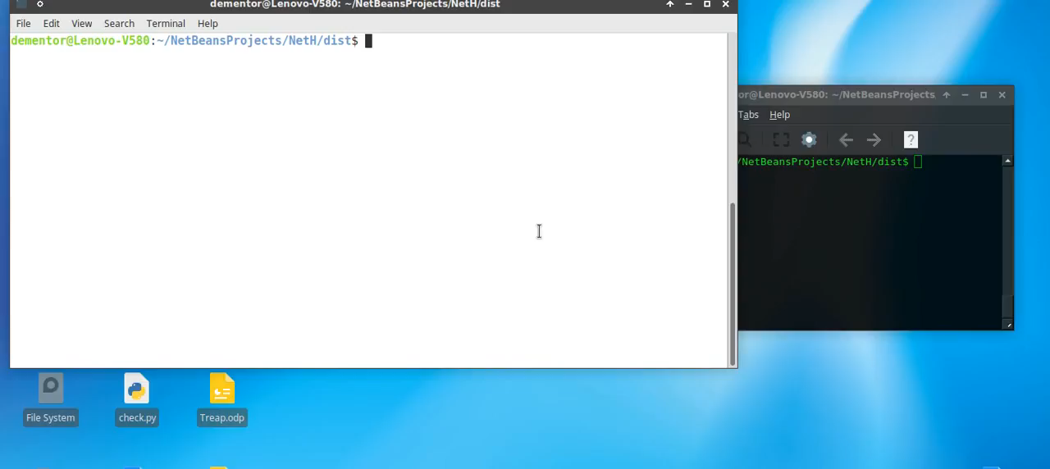
Результат

Slide 16
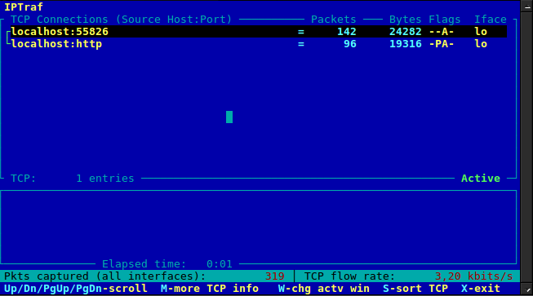
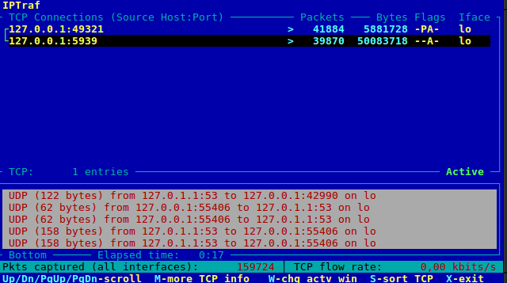
Сравнение с существующими аналогами
1) Radmin
Нет поддержки NAT, платная
2) Telnet, RDP, SSH
Нет поддержки нестатических ip адресов, NAT
3) TeamViewer
Бесплатна только для некоммерческого использования, огромное потребление трафика

Slide 17
Перспективы
Добавить поддержку символов Unicode
Добавить шифрование RSA
Добавить систему макрокоманд
Добавить веб-интерфейс управления
Сверстать GUI и скомпилировать под android
Добавить псевдографический сервер рабочего стола

Slide 18
Технические требования
Фронт
Linux, OS X, Windows
Java JRE 7+
512 MB+ ram
15 KB+ rom
Доступ к сети Интернет
Бэк
Apache/Nginx
PHP 4.3+
MySQL или другая реляционная БД
Доступ к сети Интернет, постоянный ip-адрес или dns-имя

Slide 19
Вывод и заключение
Мной разработан рабочий прототип решения проблемы управления ПК с динамическими IP-адресами или ПК в подсетях за NAT с низким потреблением трафика

